Slide 1
EUROPA.-LA VUELTA AL MUNDO EN 885 JARDINES.-ESPAÑA.-GRANADA.-Jardines de la Alhambra .-Campo de los Martires.
Selección de textos y fotografías por
JOSE ELIAS BONELLS

Slide 2
Alhambra de Granada
El mejor y más famoso jardín de castillo a finales de la Edad Media en Europa está en una meseta fortificada, a través de un valle desde el Generalife y rodeado por las montañas de Sierra Nevada. Antes de llegar a España, los moros habían visto y ocupado villas romanas. Muhammad I (1230-1272) hizo la Alhambra su palacio y gran parte del trabajo se realizó en los reinados de Yusuf I (1333-1354) y Muhammad V (1354-1391).
El plan general de la meseta se asemeja a la de Villa Adriana.
En árabe, significa Alhambra Castillo Rojo. Muhammad ibn Yusuf ibn-Nash se encargó el jardín.

Slide 3
La Fuente del León, de la cual el Patio de los Leones lleva su nombre, data del siglo XI.
El Patio de la piscina es ordenado, bien proporcionado y rico en detalles islámicos.
Las ventanas del palacio sirven de marco al paisaje de los alrededores, como si se tratara de miniaturas orientales.
La importancia de la Alhambra en la historia del jardín no puede ser exagerada: es una síntesis de la tradición oriental mediterránea de jardín de decisiones, es el primer ejemplo de diseño de jardines de la época y también es una gran obra de arte que puede tener inspirados a los jardines parterre del norte de Europa.

Slide 4
Carlos V añadió un palacio renacentista (1527-1568), con un patio circular maravilloso.
Esto se hizo porque su esposa portuguesa joven no le gustaba la arquitectura árabe, pero fue utilizado durante siglos y se sentía incómodo con las estructuras más antiguas.
Autores han convertido la lírica en la Alhambra y el padre de la literatura norteamericana, Washington Irving, publicó un relato de cuentos en 1832.

Slide 5
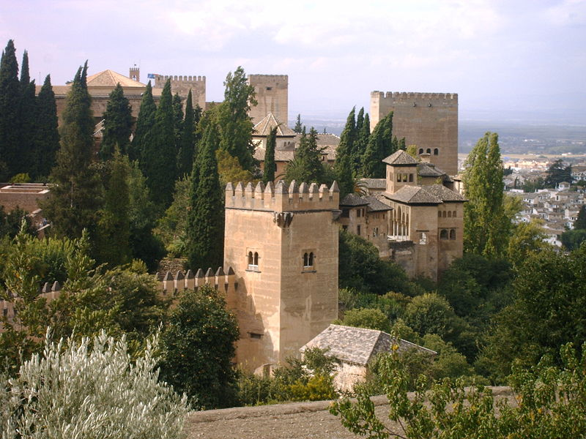
Notes:
Alambra

Slide 6
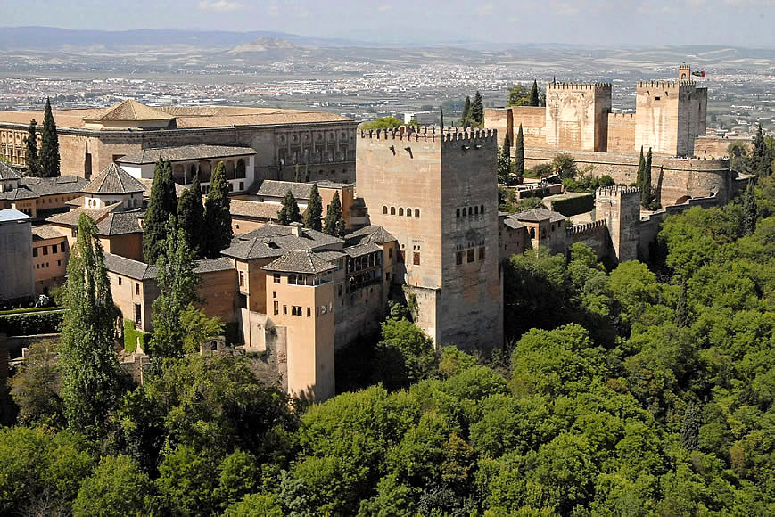

Slide 7
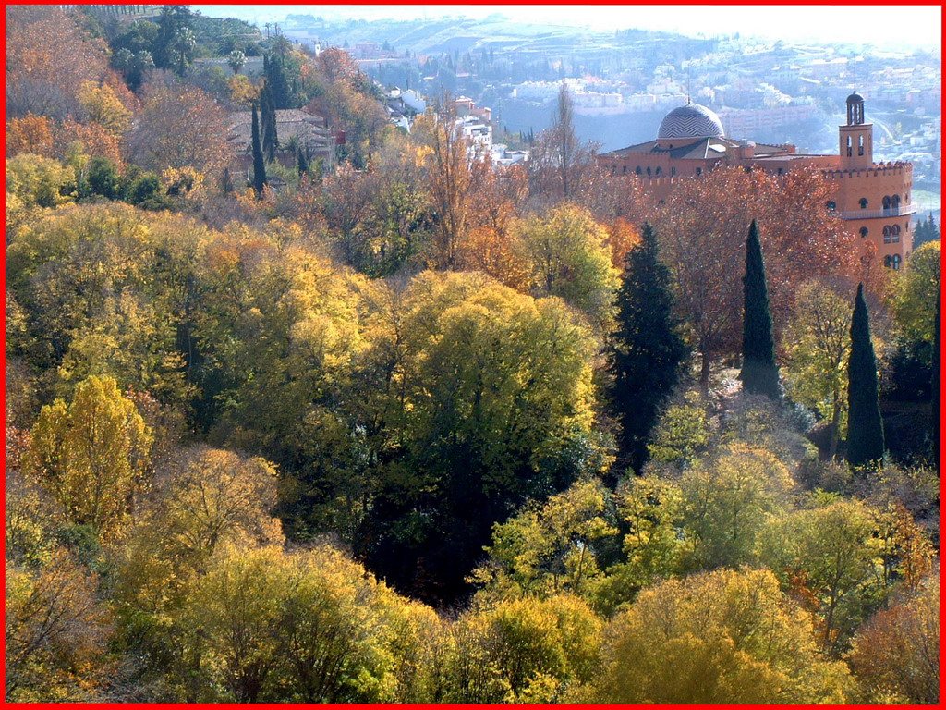
Notes:
Alhambra.-

Slide 8
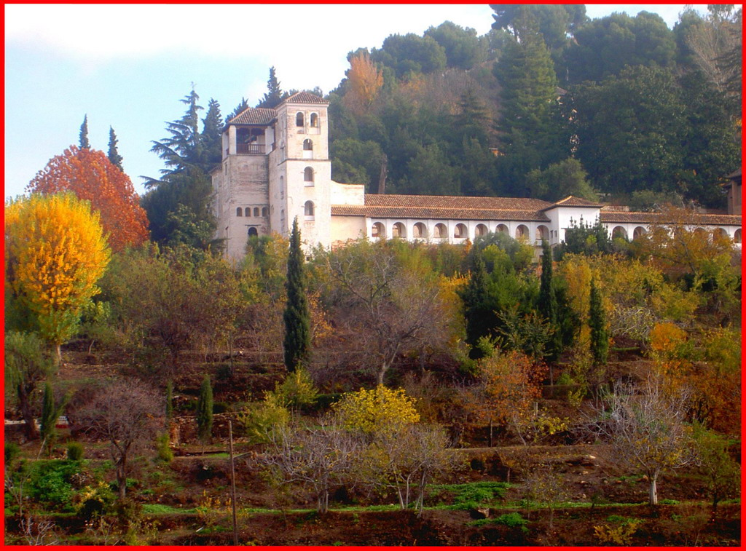

Slide 9
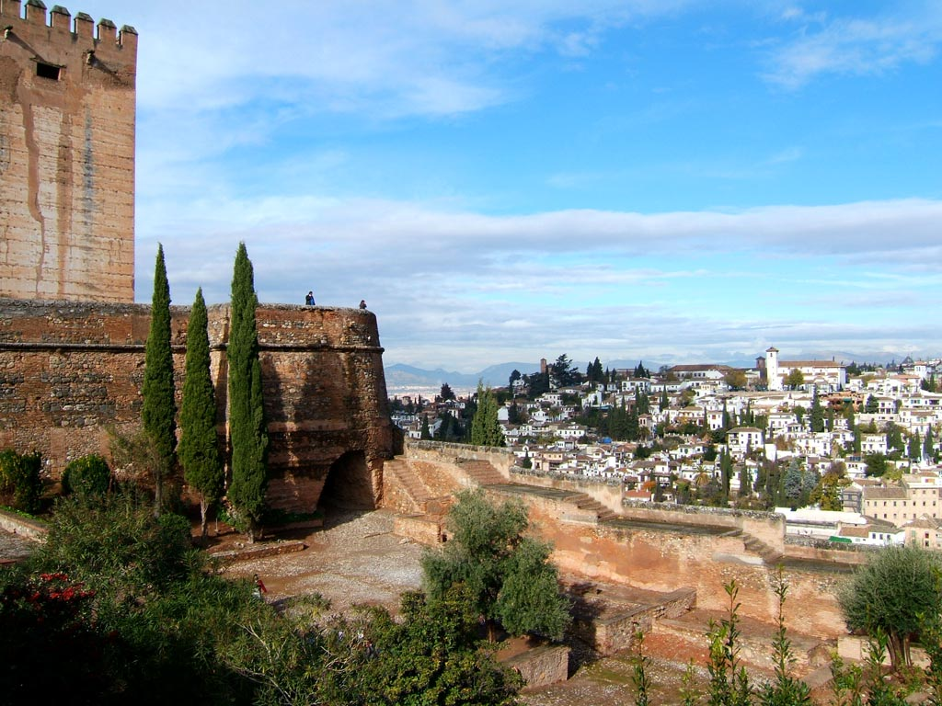
Notes:
Alambra

Slide 10
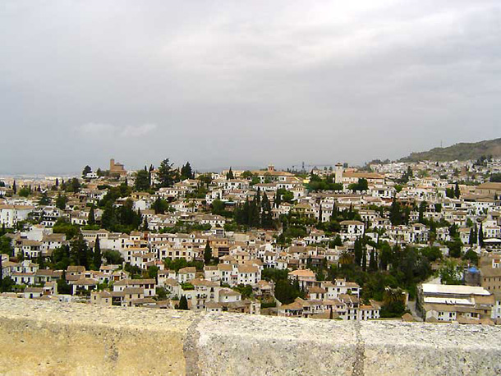
Notes:
Albaicín

Slide 11
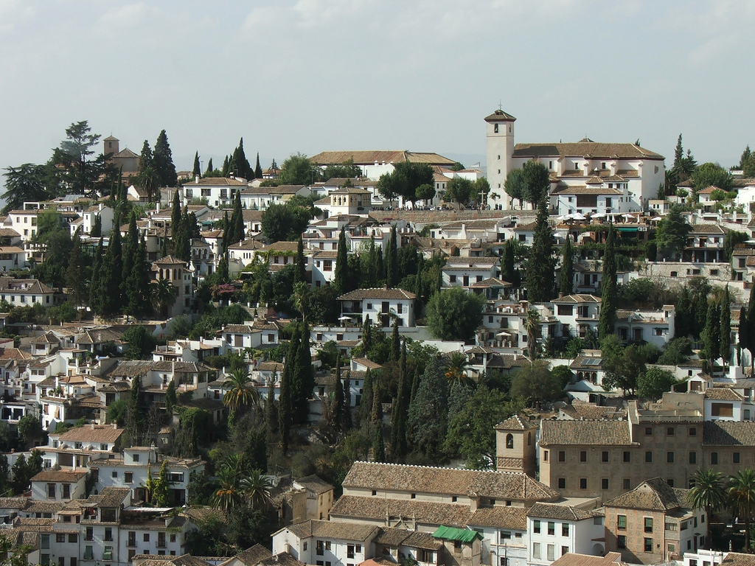
Notes:
Albaicín

Slide 12
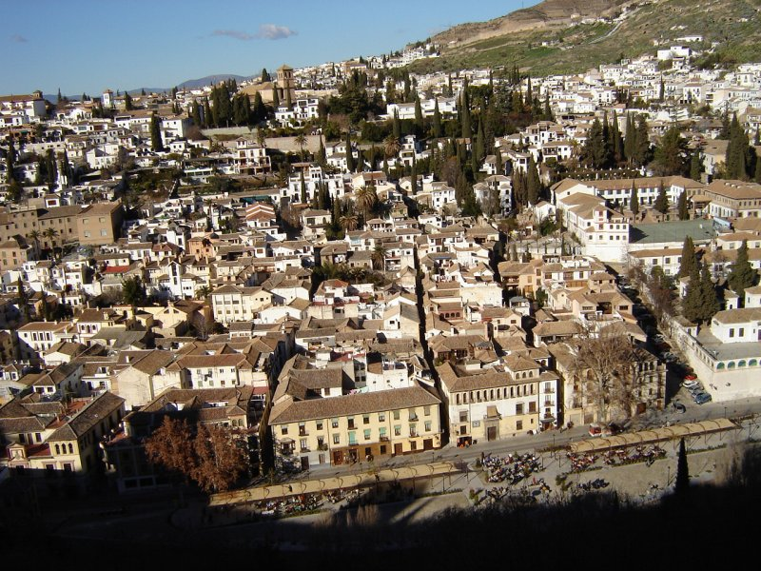
Notes:
Albaycin desde la Alhambra

Slide 13
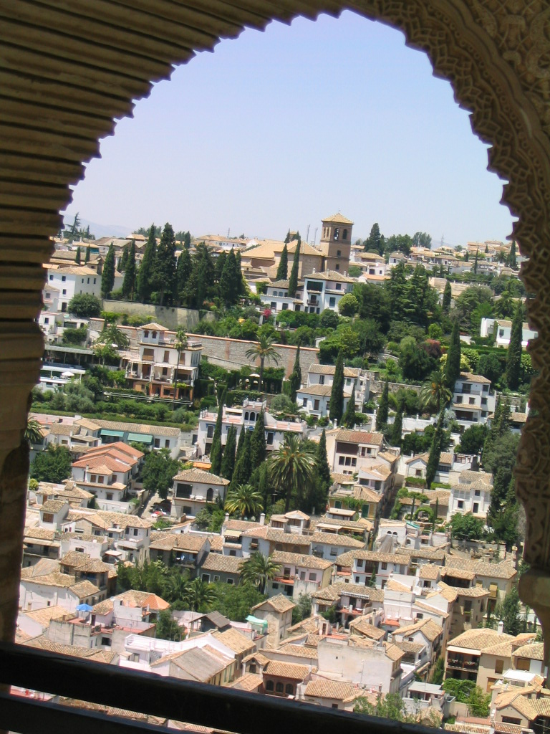
Notes:
El Albaicin desde la Alhambra

Slide 14
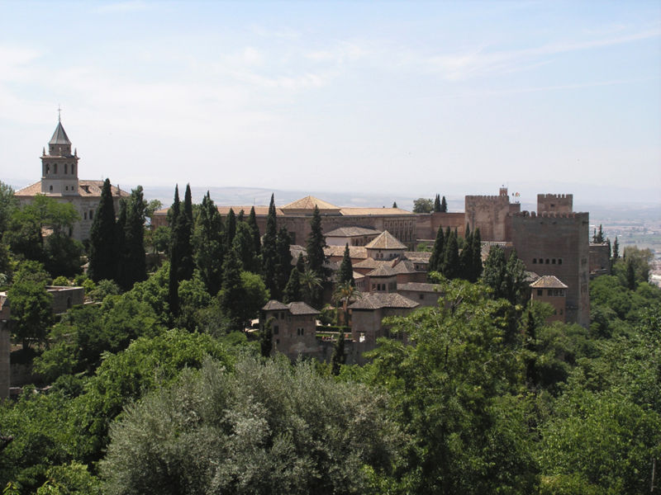
Notes:
Alambra

Slide 15
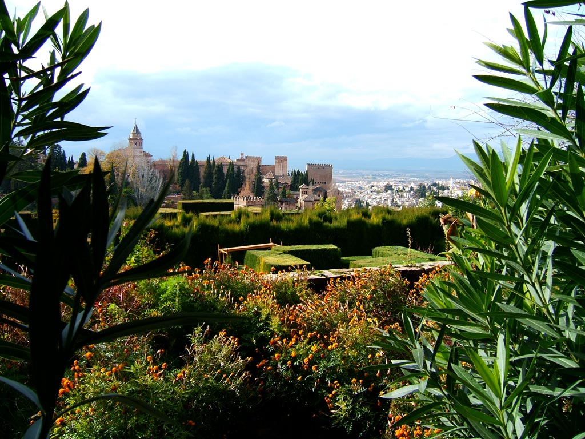
Notes:
Alambra

Slide 16
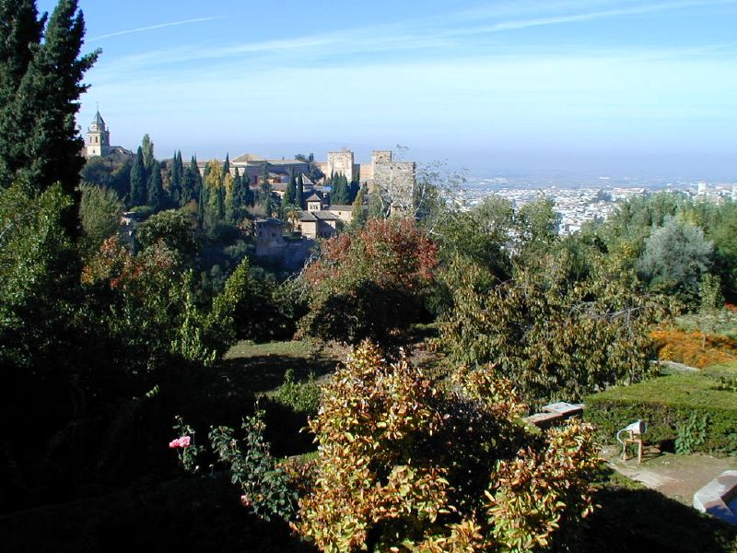
Notes:
Alambra

Slide 17
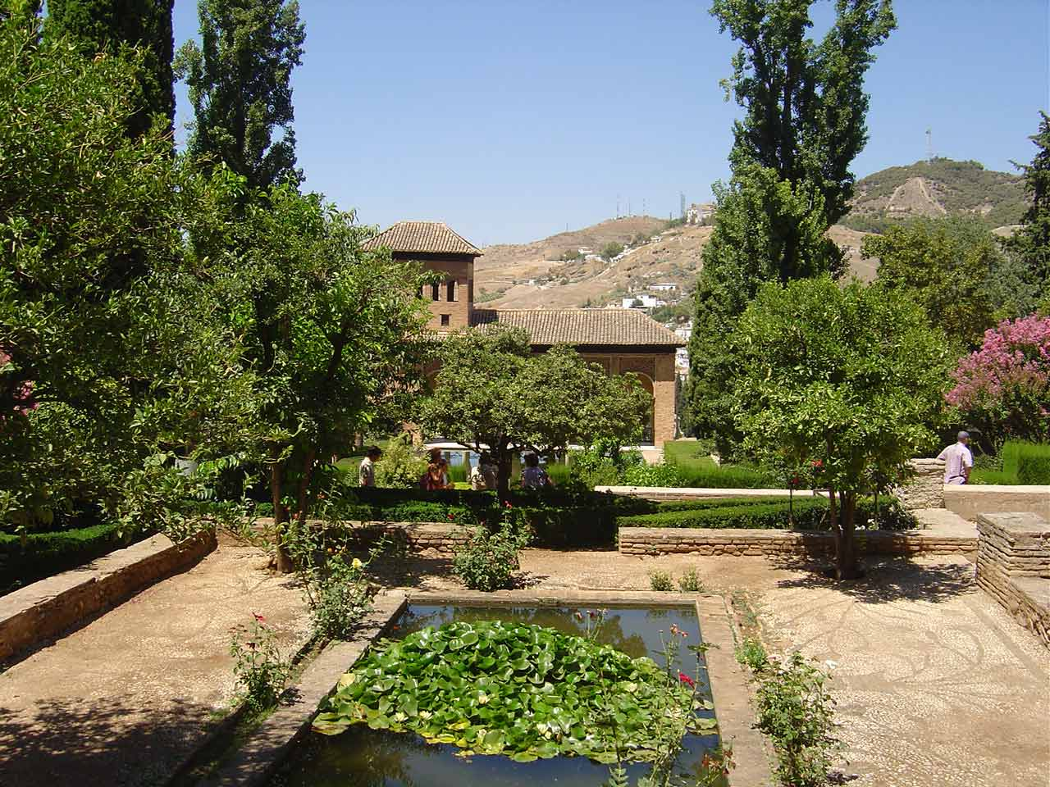
Notes:
Alambra

Slide 18
Notes:
Alambra.-Jardines

Slide 19
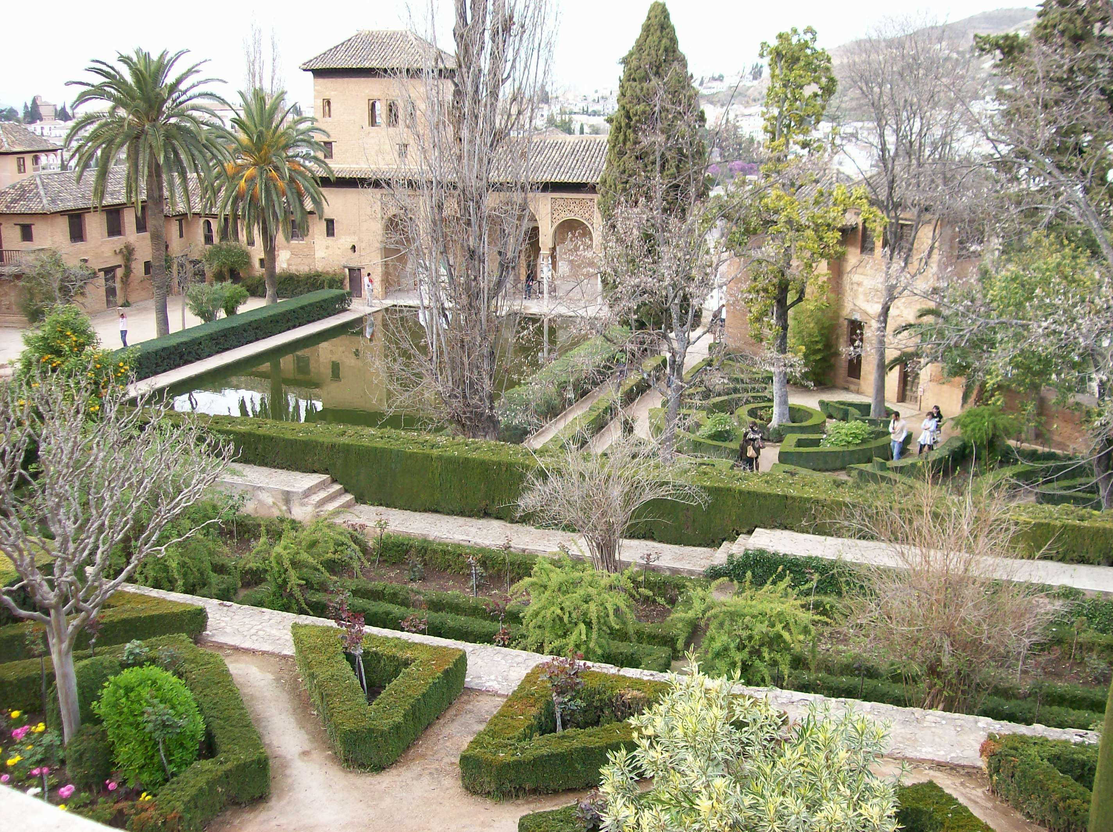
Notes:
Alambra.-Jardines

Slide 20
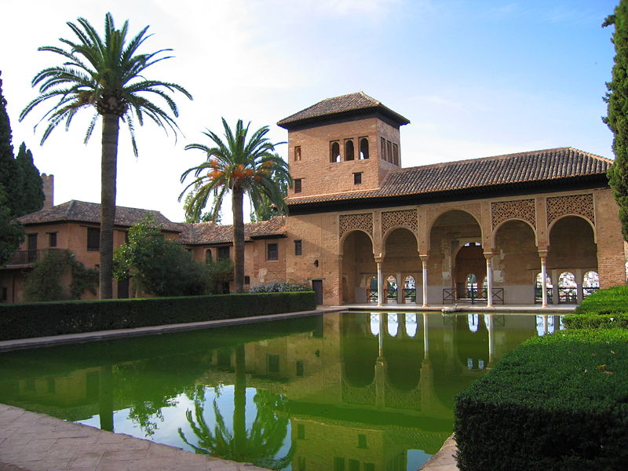
Notes:
Alambra.-El Partal

Slide 21
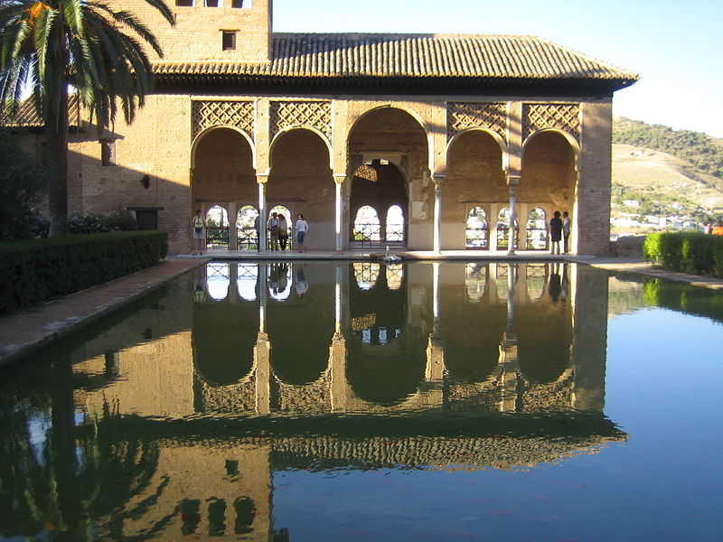
Notes:
Alambra.-El Partal

Slide 22
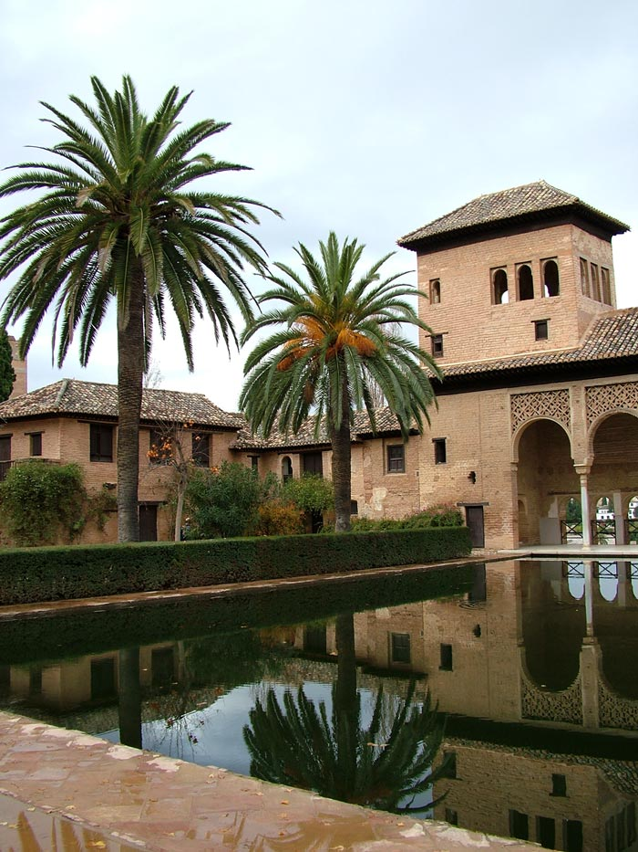
Notes:
Alambra.-El Partal

Slide 23
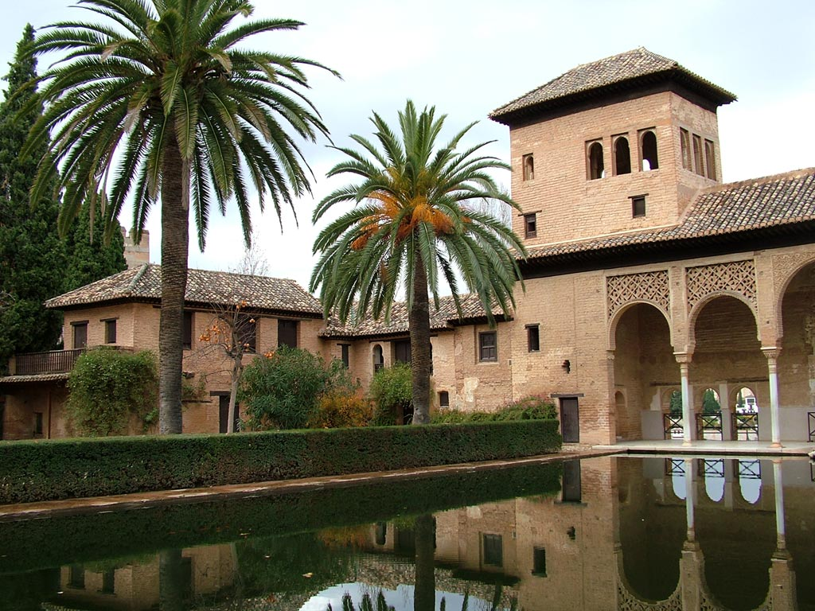
Notes:
Alambra.-El Partal

Slide 24
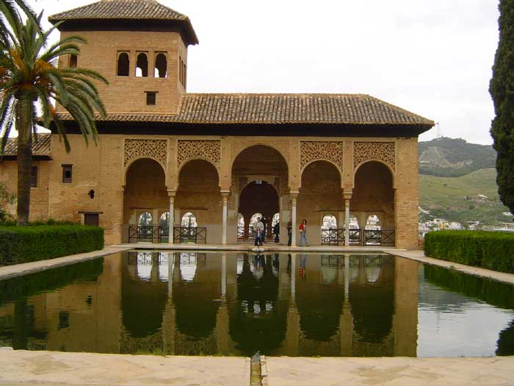
Notes:
Alhambra.-Jardines del Partal

Slide 25
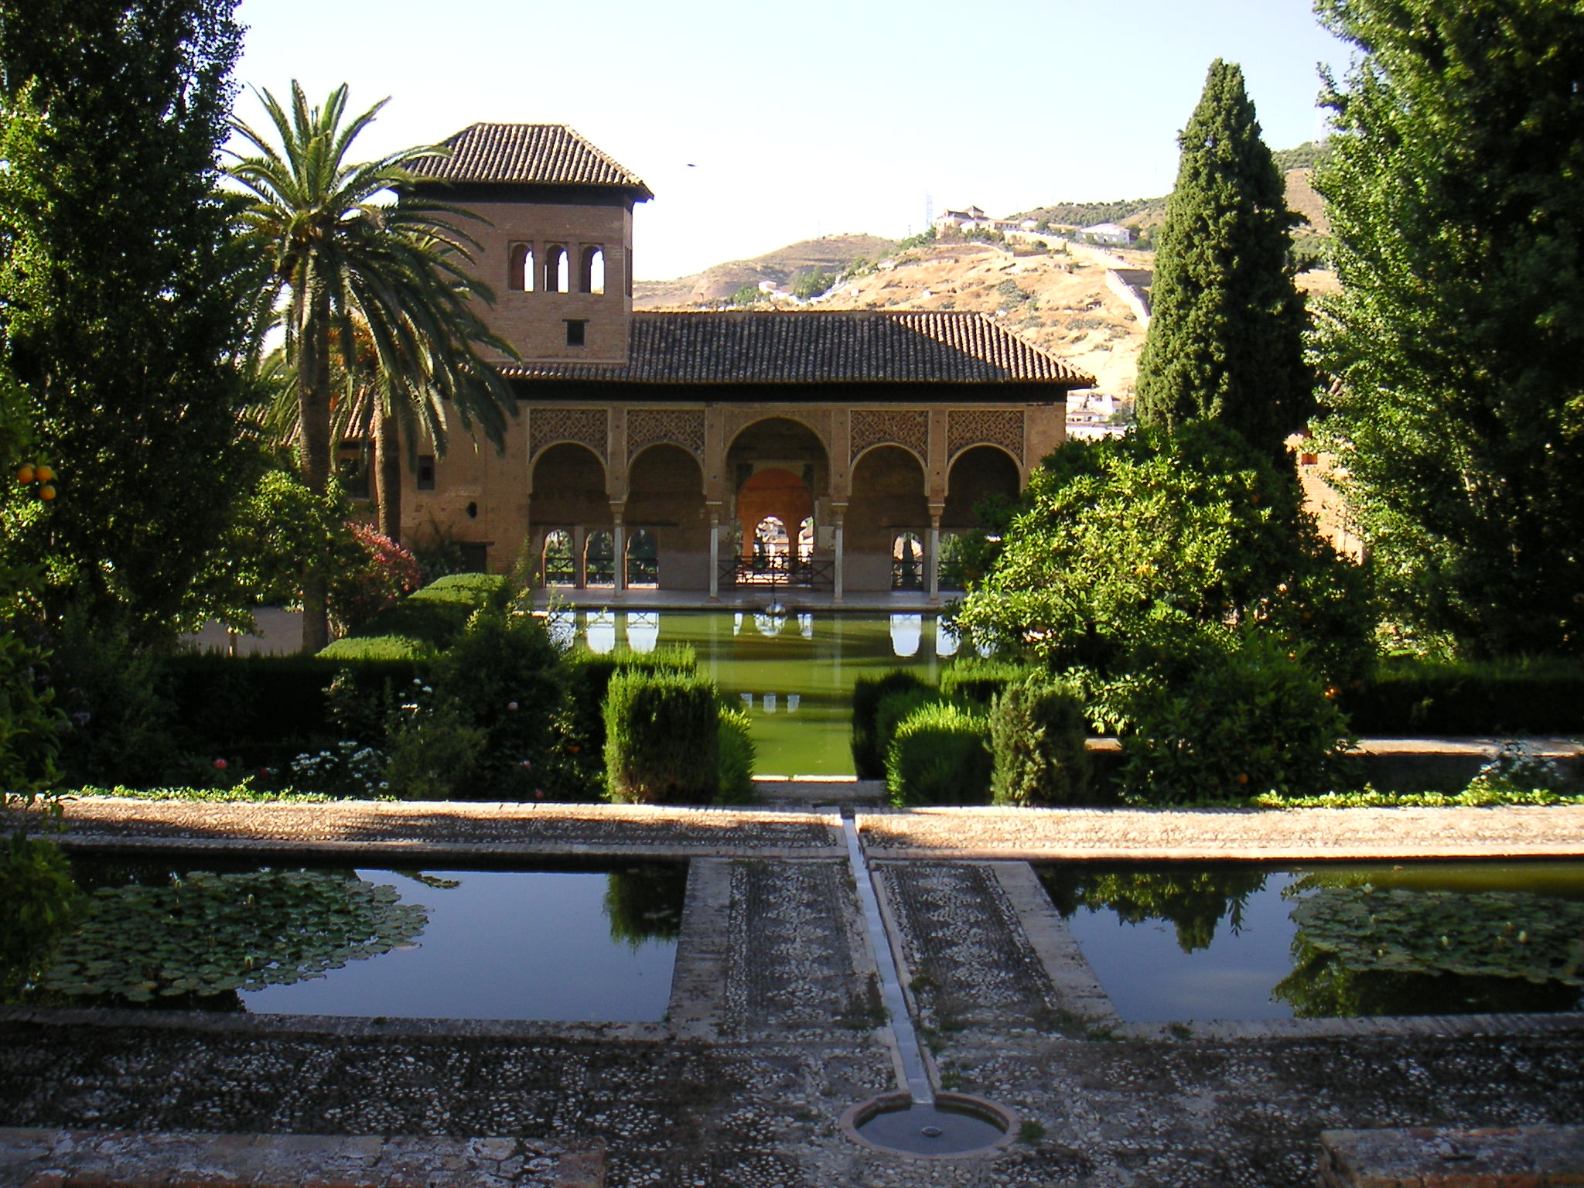

Slide 26
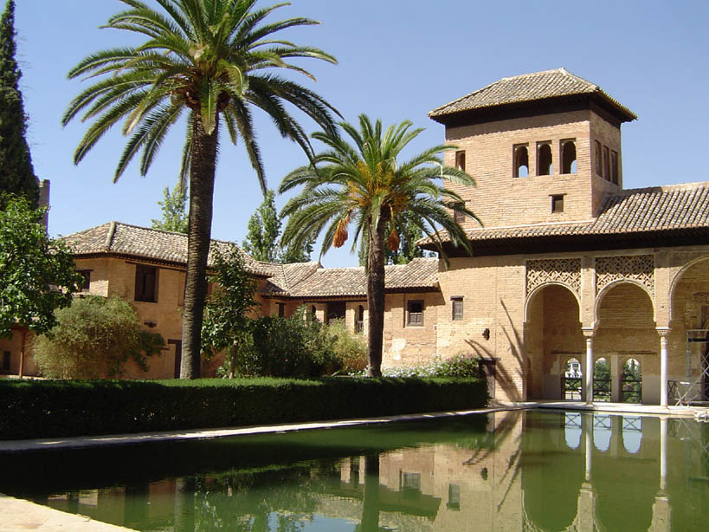
Notes:
Alhambra.-Jardines del Partal.-Granada

Slide 27
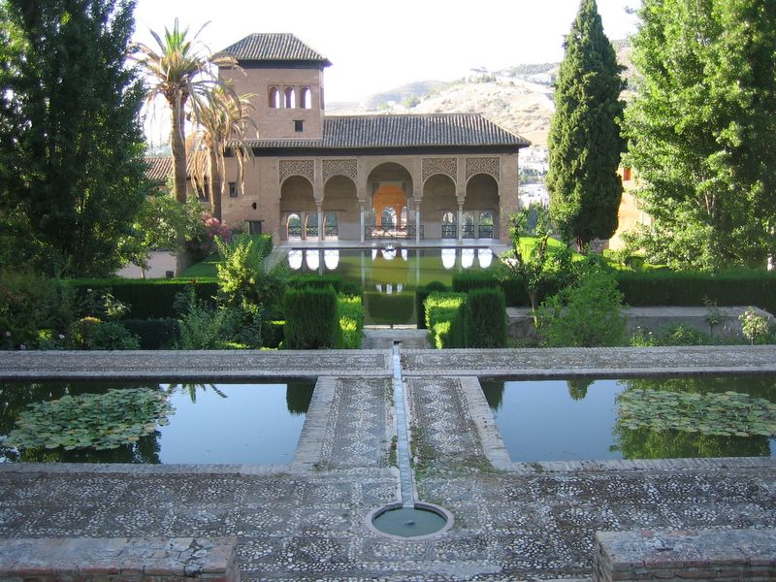
Notes:
Alhambra .-Jardines del Partal.-Granada

Slide 28
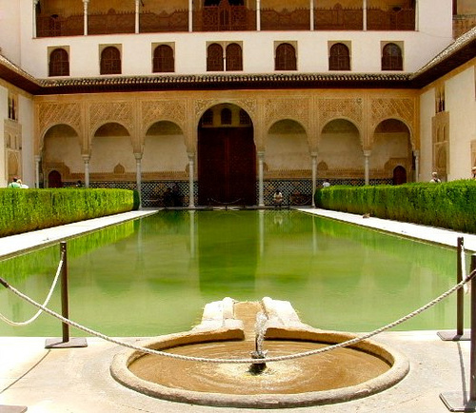
Notes:
Alhambra.-Patio de los Arrayanes

Slide 29
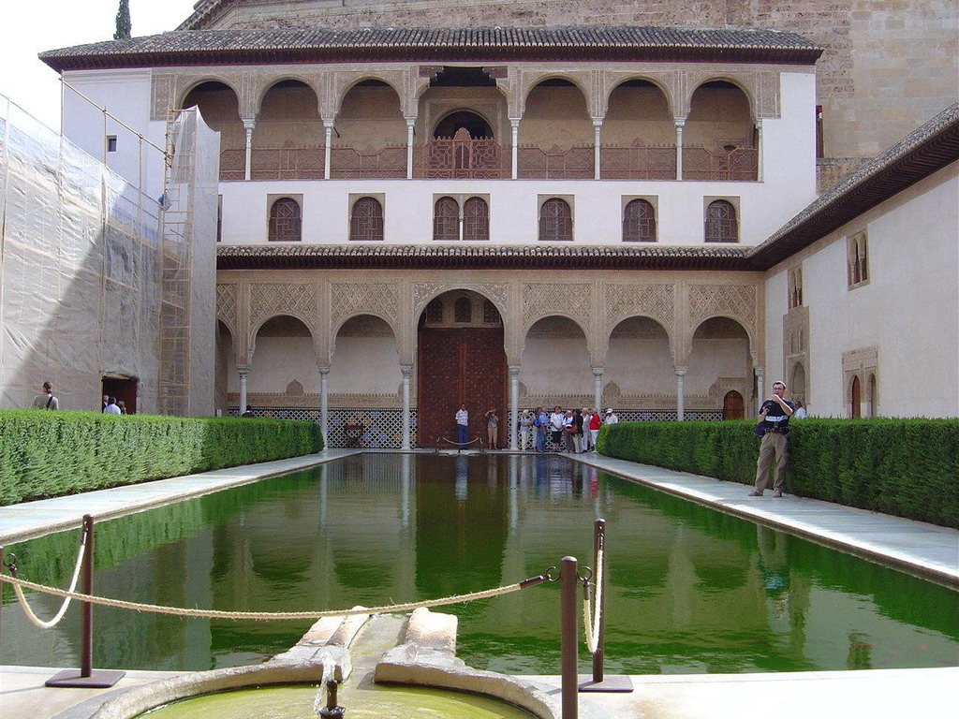
Notes:
Patio de los Arrayanes

Slide 30
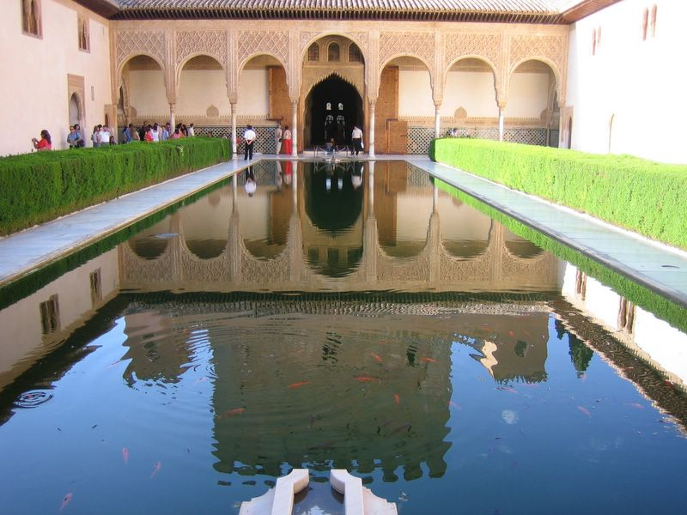
Notes:
Alhambra.-Patio de los Arrayanes.-Granada

Slide 31
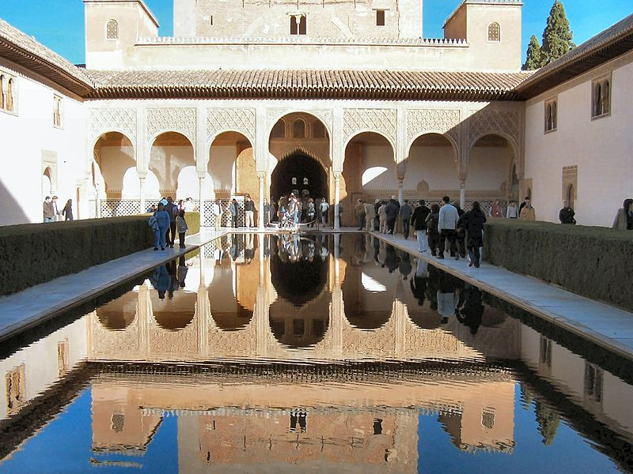
Notes:
Alambra

Slide 32
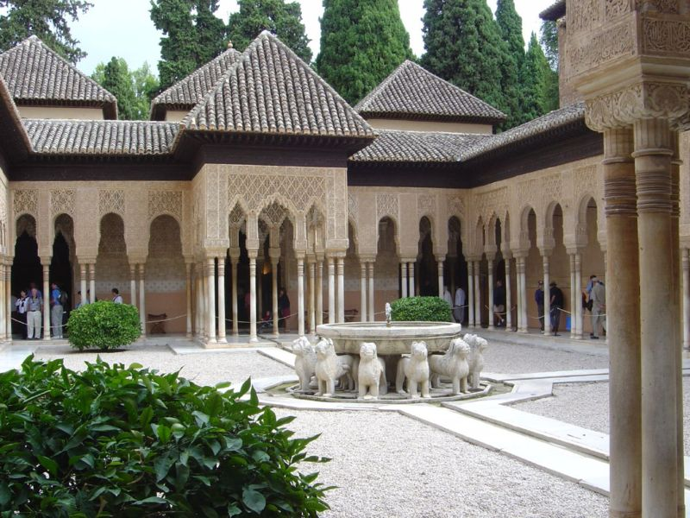
Notes:
Patio de los Leones

Slide 33
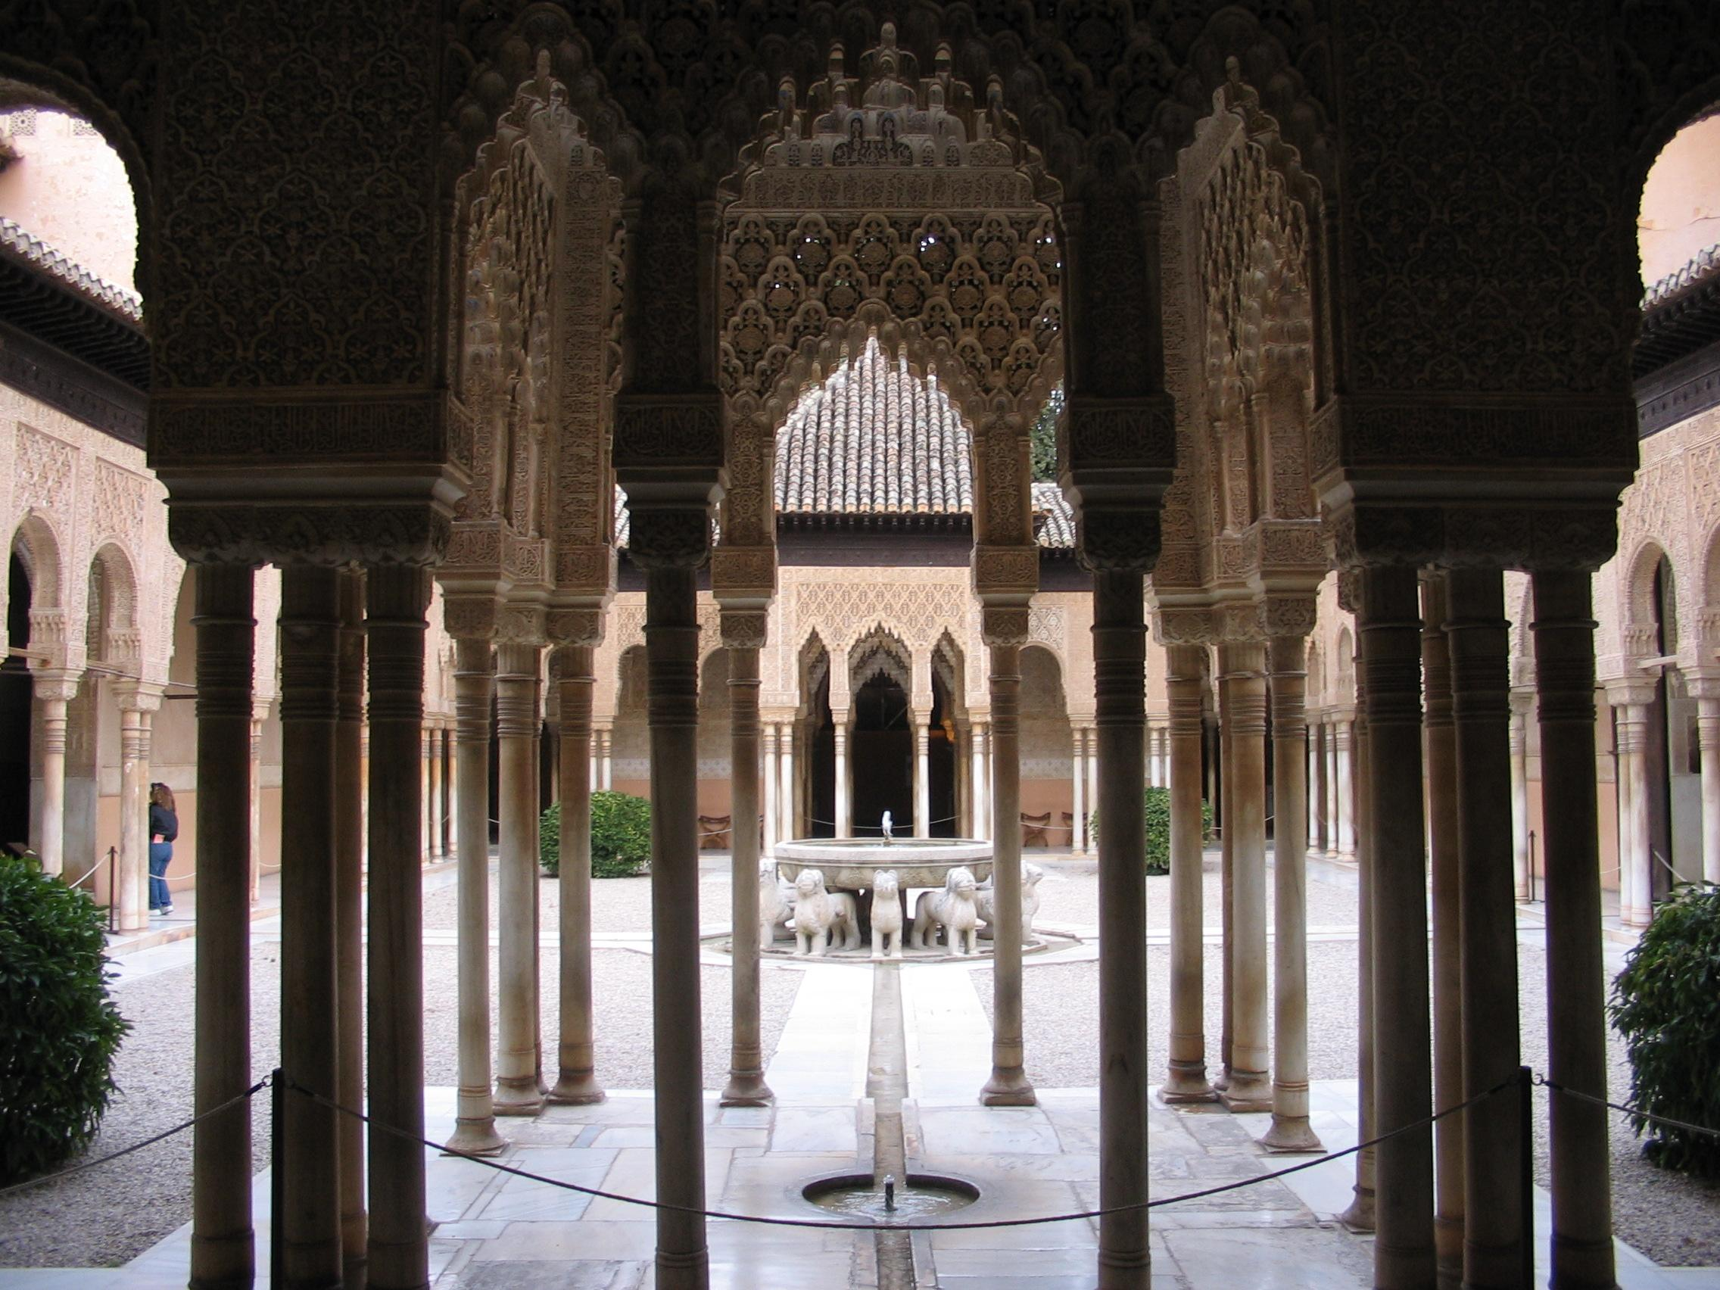
Notes:
Patio de los Leones

Slide 34
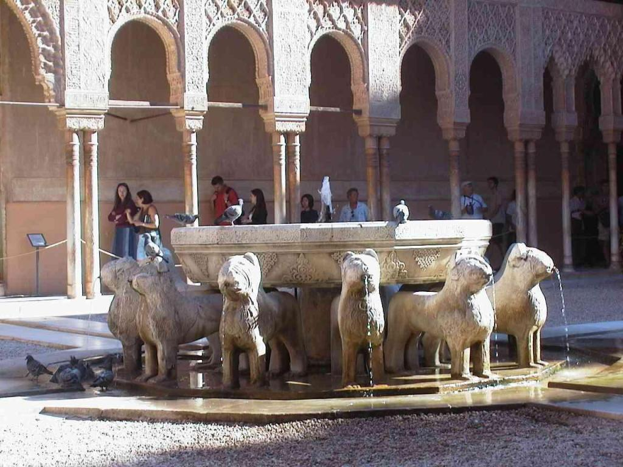
Notes:
Patio de los Leones

Slide 35
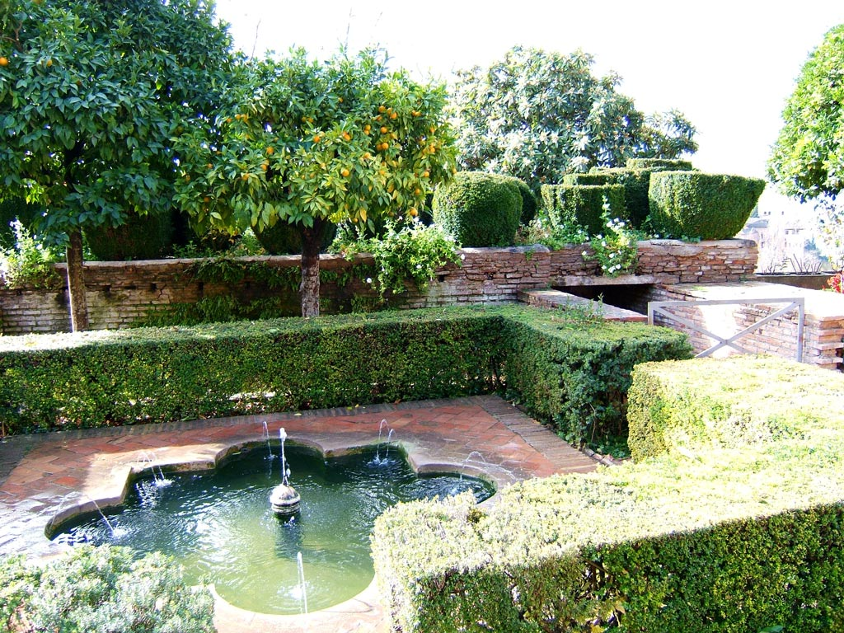
Notes:
Alambra

Slide 36
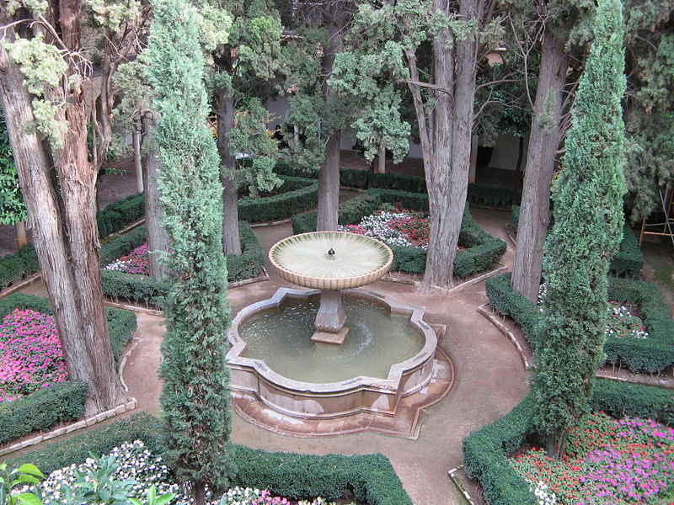
Notes:
Alambra.-Patio de la Linda raja

Slide 37
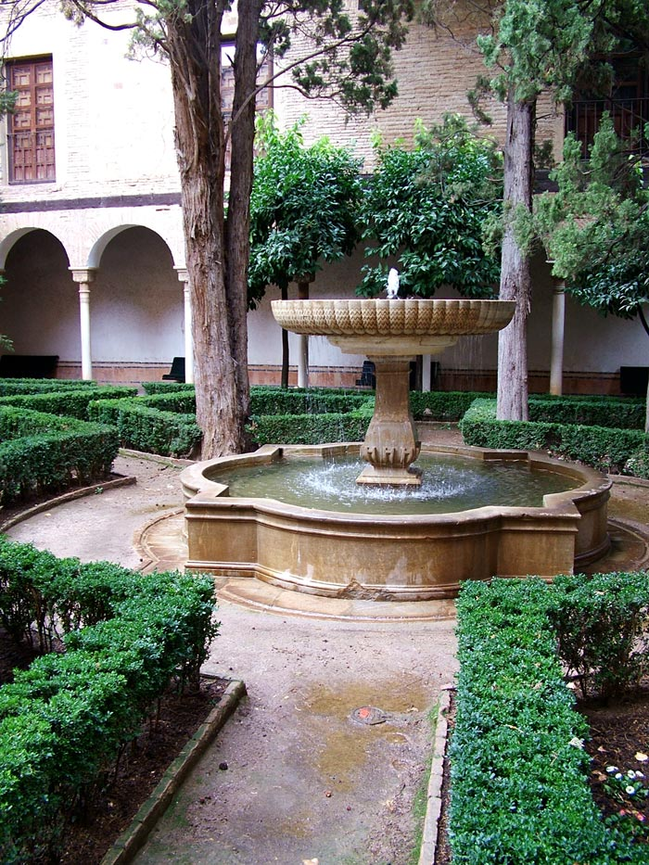
Notes:
Alambra.-Patio

Slide 38
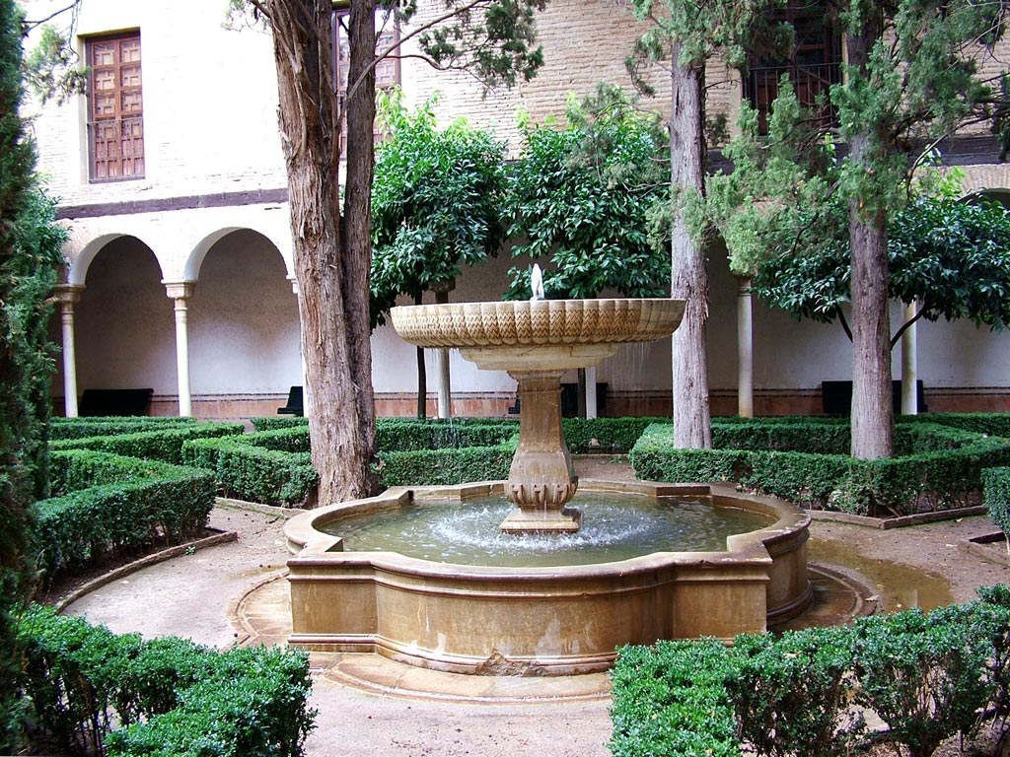
Notes:
Alambra.-Patio

Slide 39
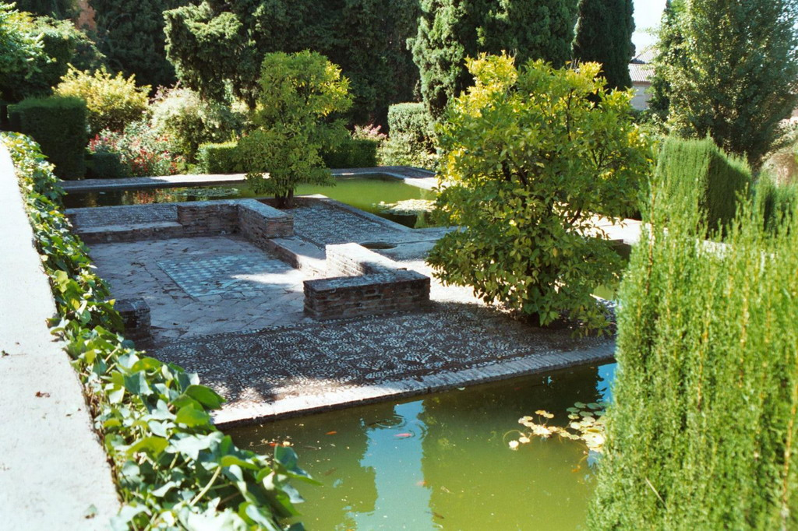
Notes:
Alhambra

Slide 40
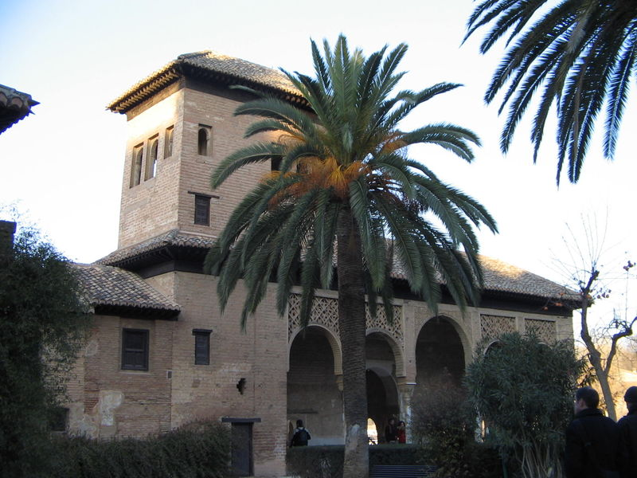
Notes:
Alambra

Slide 41
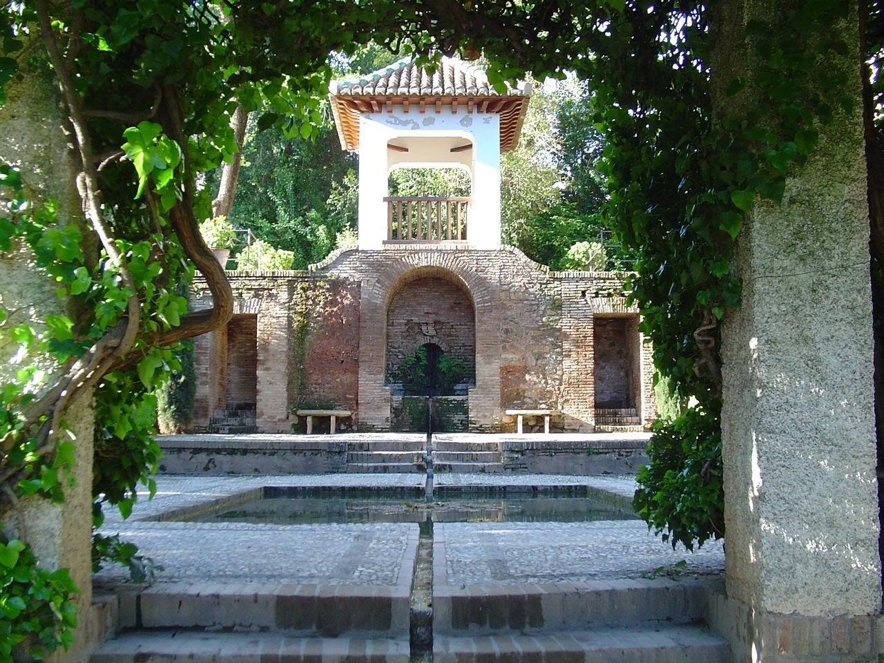
Notes:
Alambra.-Jardines

Slide 42
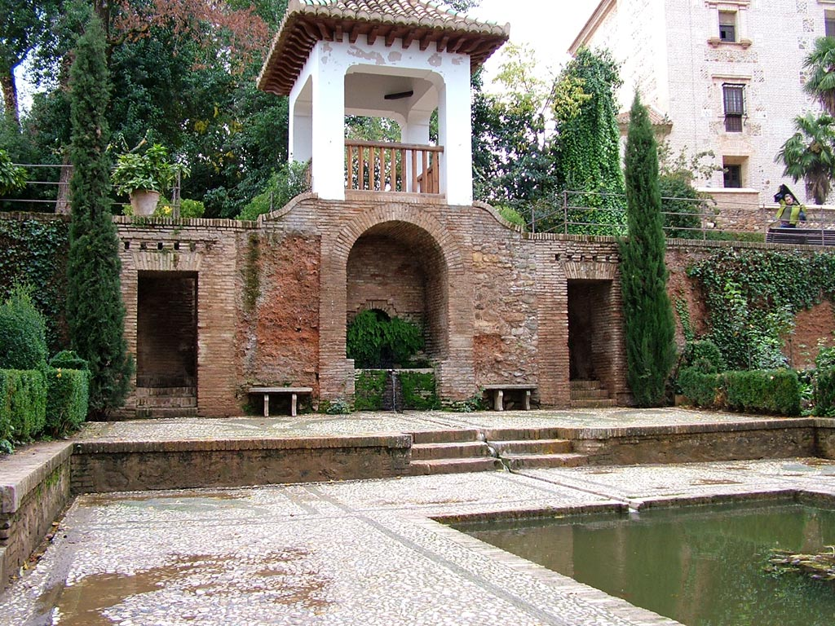
Notes:
Alambra.-El Partal

Slide 43
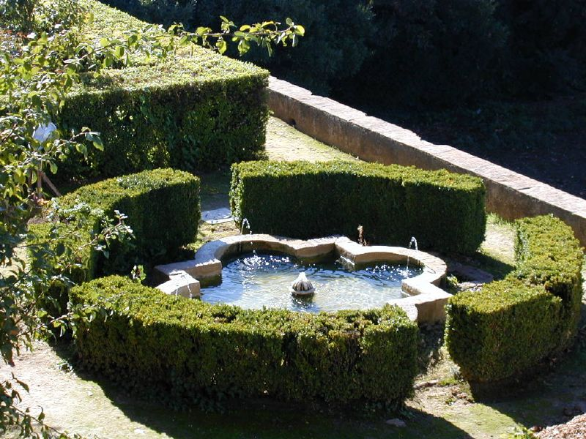
Notes:
Alambra

Slide 44
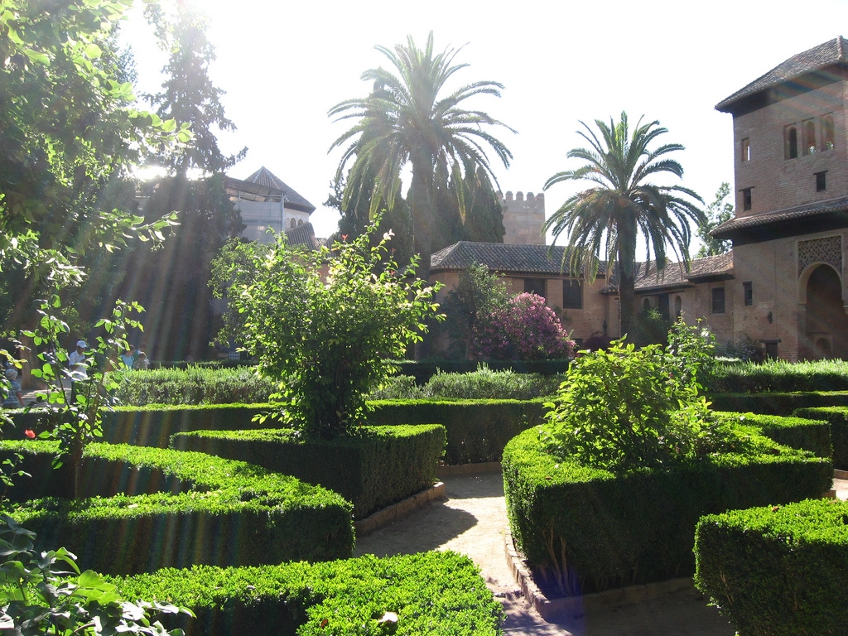
Notes:
Alhambra

Slide 45
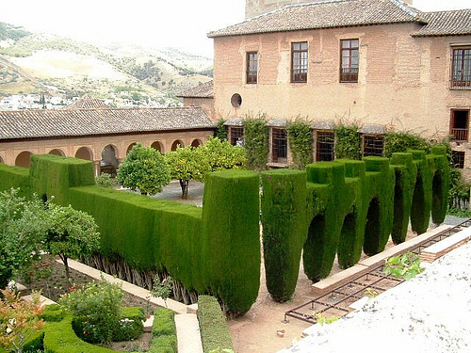
Notes:
Alambra.-Jardines de Machuca

Slide 46
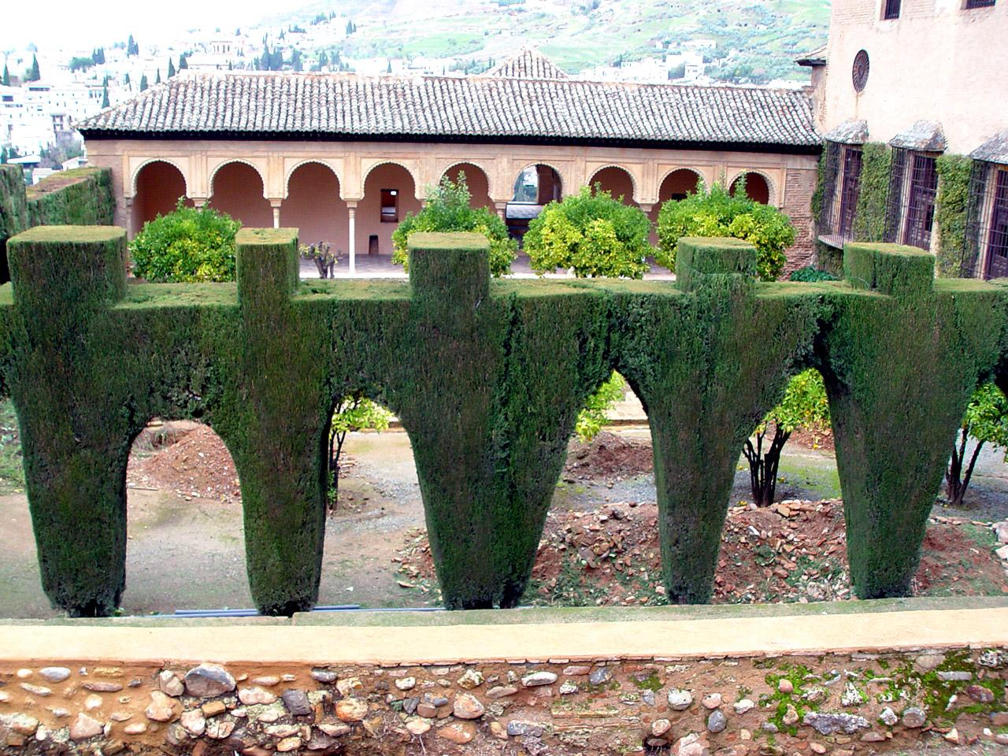
Notes:
Alhambra.-

Slide 47
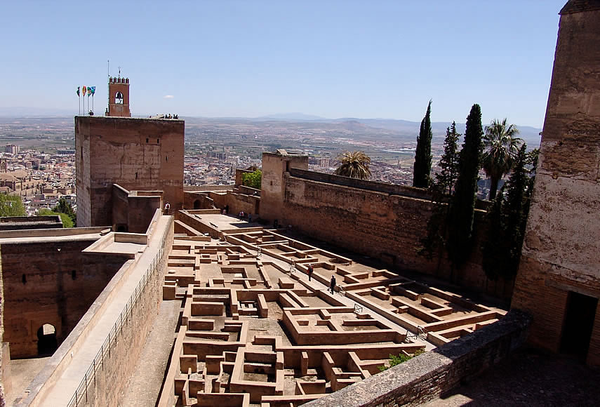
Notes:
Alhambra.-Ciudadela

Slide 48
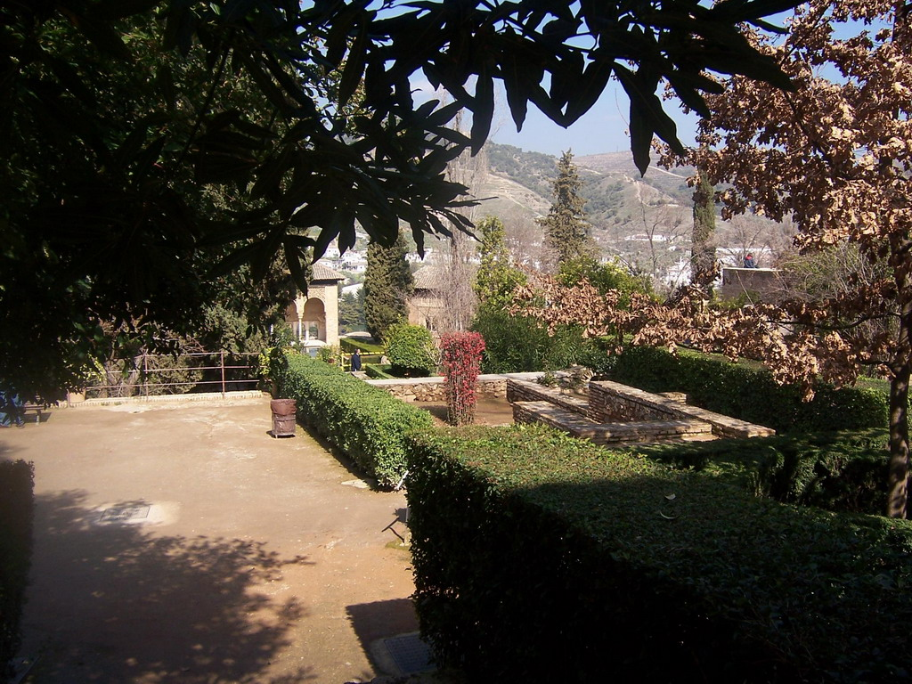
Notes:
Alhambra

Slide 49
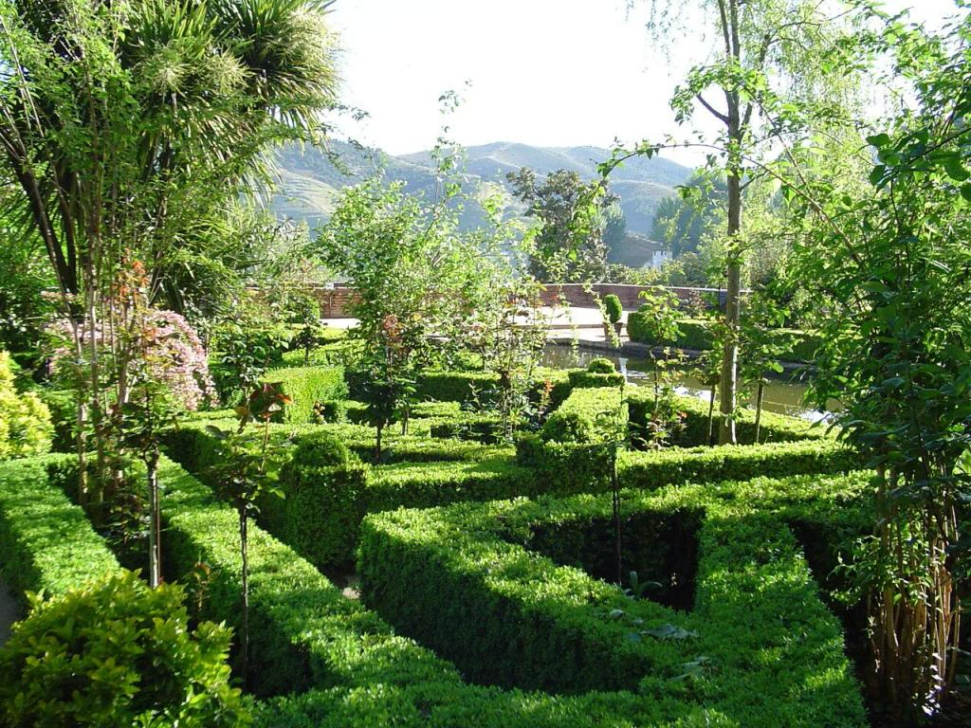
Notes:
Alhambra.-

Slide 50
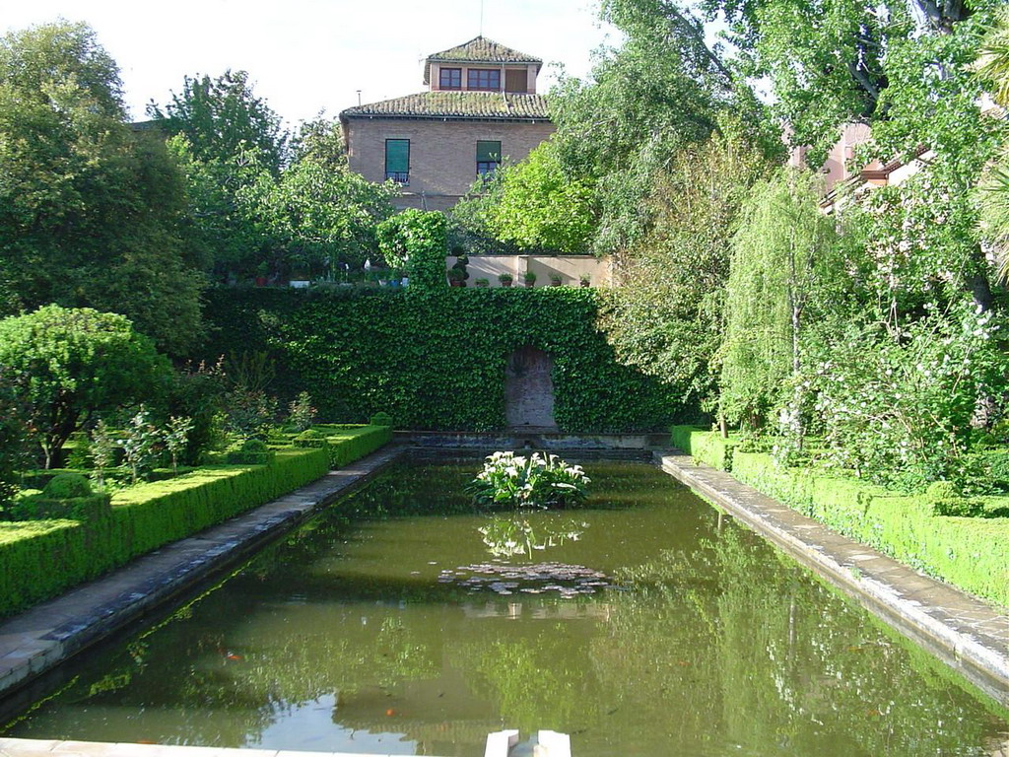
Notes:
Alhambra

Slide 51
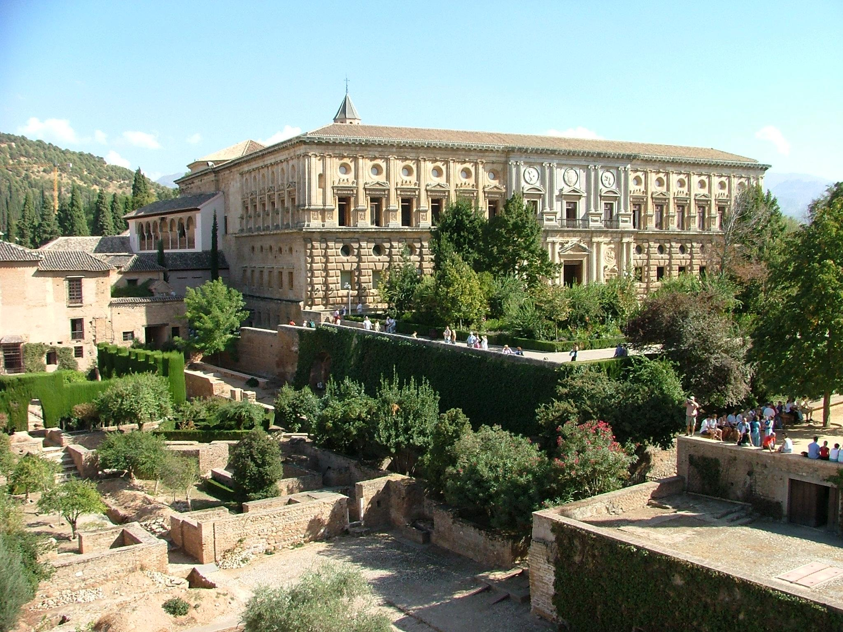
Notes:
Alhambra.-Palacio de Carlos V.

Slide 52
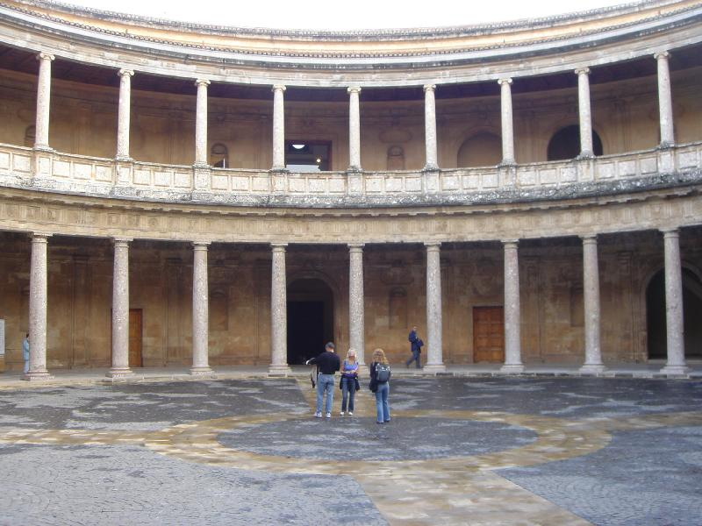
Notes:
Alhambra.-Palacio de Carlos V.

Slide 53
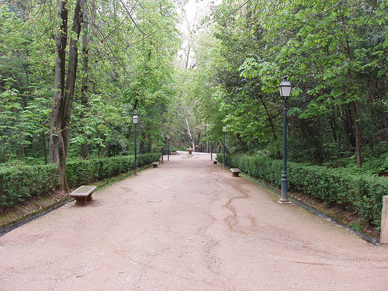
Notes:
Alambra.-Bosques

Slide 54
Jardín del Generalife
El Patiol de la Charca Larga (Patio de la Acequia) es quizás el jardín de estas características mas fotografiado en Europa.
Cuenta con pabellones en ambos extremos, una galería de arcos en el tercero y un muro alto en el cuarto lado. El patio, con ecos de un jardín romano peristilo, o un claustro, cuenta con chorros de agua en arco sobre el largo estanque.
Es dulce, tranquilo, hermoso y aparentemente intemporal.
Sin embargo, el nivel actual del suelo es de medio metro por encima del nivel de c1250 árabe, que fue descubierto temporalmente en 1959.

Slide 55
El jardín árabe tenía un canal central y una división persa división en cuatro partes.
'Generalife' se traduce como "jardín del arquitecto".
Al igual que el Palacio del Generalife, los jardines están muy alterados, pero siguen siendo preciosos.

Slide 56
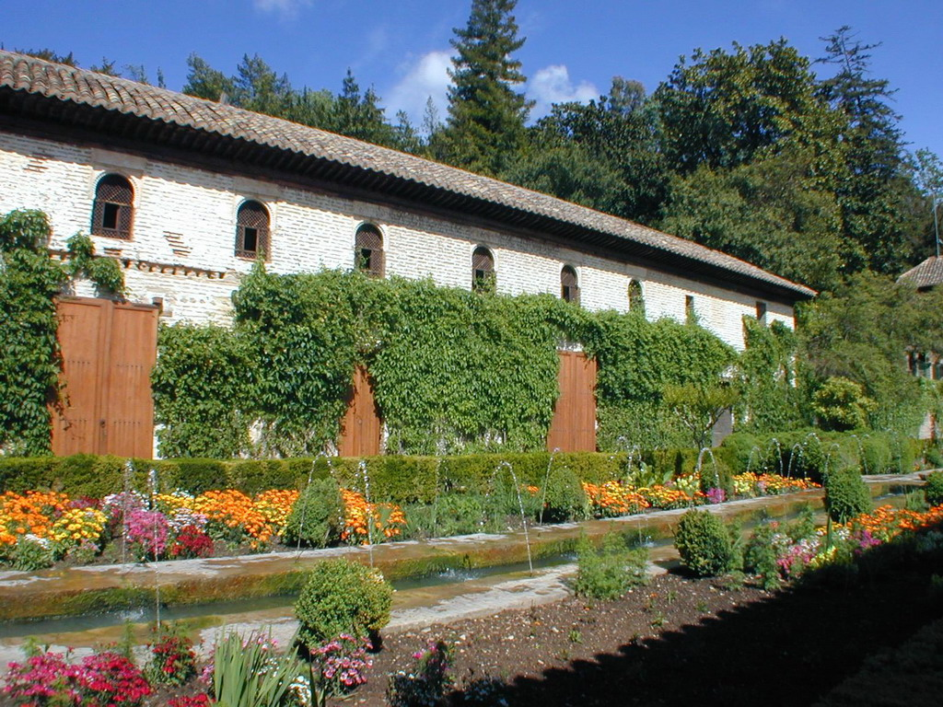
Notes:
Ptio de la Acequia

Slide 57
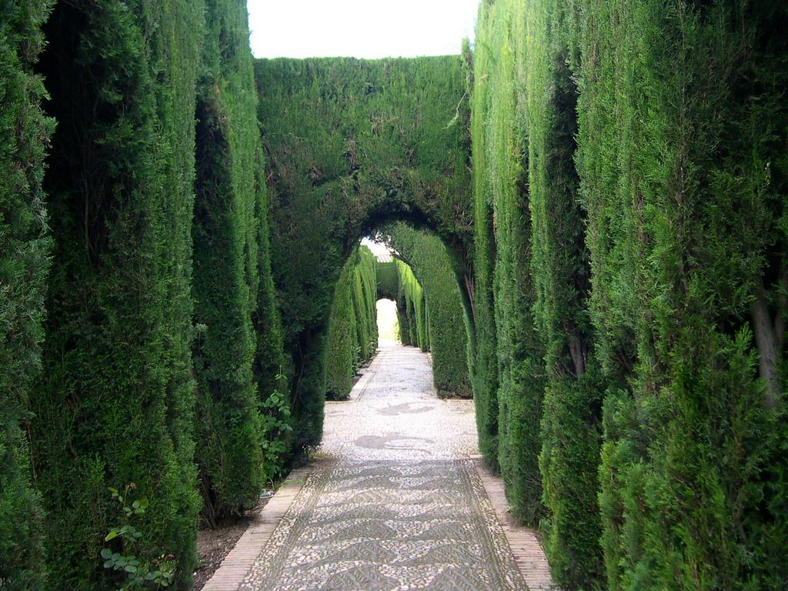
Notes:
Generalife.-

Slide 58

Notes:
Generalife.-

Slide 59

Notes:
Generalife.-

Slide 60

Notes:
Generalife.-Patio de la Sultana

Slide 61
Notes:
Alambra.-Generalife

Slide 62

Notes:
Generalife.-Granada

Slide 63

Notes:
Generalife.-Patio de la Sultana

Slide 64

Notes:
Alambra.-Patio de la Sultana

Slide 65

Notes:
Generalife.-Patio de la Sultana

Slide 66

Notes:
Alambra

Slide 67

Notes:
Generalife.-Granada

Slide 68

Notes:
Alambra

Slide 69

Notes:
Alambra

Slide 70

Notes:
Alambra

Slide 71


Notes:
Alambra

Slide 72


Notes:
Alambra

Slide 73

Notes:
Alambra

Slide 74

Notes:
Alambra

Slide 75

Notes:
Alambra

Slide 76

Notes:
Alambra

Slide 77

Notes:
Alambra

Slide 78

Notes:
Alambra

Slide 79
Campo de los Mártires
El lugar toma su nombre de los silos y mazmorras que en él existían en tiempos de los árabes, donde se supone que algunos cristianos sufrieron martirio, por lo que las Reyes Católicos erigieron una ermita dedicada a los Santos Mártires.
Posteriormente se construyó en el lugar un Convento del Carmelitas descalzos, del que fue prior San Juan de la Cruz, entre 1.582 y 1.588.
Aún hoy podemos contemplar en los jardines el Cedro de San Juan de la Cruz (en realidad un ciprés), del que la tradición dice que fue plantado por este santo, y que bajo su sombra escribió su obra "La Noche Oscura del Alma".

Slide 80
El convento fue destruido en 1.842, y los terrenos adquiridos por un particular que edificó en ellos el actual palacete.
En 1.958 el Ayuntamiento adquiere la finca, que pasa a propiedad pública.
En el año 1.974 es vendida para la construcción de un hotel, que afortunadamente nunca se lleva a cabo, pero se pierde una zona de jardín destinada a bosque y tanto los jardines como el palacete quedan seriamente dañados.

Slide 81
Tras la paralización de la obras, el Carmen vuelve a ser de propiedad municipal, iniciándose en 1.984 su restauración, primero del palacete y posteriormente del lago, acueducto y jardines, abriéndose al público a medida que ésta se iba realizando.
Una casa de campo del siglo XIX (carmen) con un canal, grutas y paredes en estilo morisco.
Para los visitantes del norte, es interesante ver un ejemplo del estilo mixto en el sur.
Está plantado con palmeras y árboles de cítricos y se basa eclécticamente de otros períodos de la historia del jardín.

Slide 82

Notes:
Granada.-Campo de los Mártires

Slide 83

Notes:
Granada.-Campo de los Mártires

Slide 84

Notes:
Granada.-Campo de los Mártires

Slide 85

Notes:
Granada.-Campo de los Mártires

Slide 86

Notes:
Granada.-Campo de los Mártires

Slide 87


Notes:
Granada.-Campo de los Mártires

Slide 88

Notes:
Granada.-Campo de los Mártires

Slide 89


Notes:
Granada.-Campo de los Mártires

Slide 90

Notes:
Campo de los Mártires

Slide 91

Notes:
Carmen de los Martires

Slide 92




Notes:
Campo de los Martires

Slide 93

Notes:
Campo de los Martires

Slide 94

Notes:
Campo de los Martires

Slide 95

Notes:
Campo de los Martires

